Slide 1
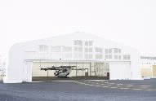
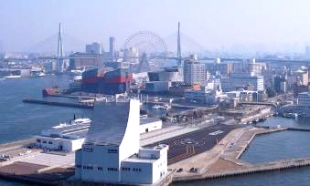
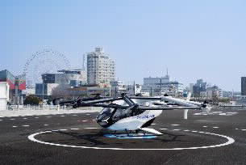
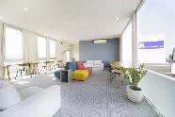
【参考】大阪港バーティポートについて
外 観
設備概要 | 竣 工 | 令和７年３月28日
 | 整備・運営事業者 | 大阪市高速電気軌道（Osaka Metro） ※府、市、国交省の補助金を活用して整備
 | 所 在 | 大阪市港区海岸通1丁目105番5地内及び地先 （大阪港駅より西へ徒歩約12分）
 | 面 積 | 約12,000㎡
 | 土地所有者 | 大阪市
 | 主な設備 | バーティポート、格納庫、旅客施設、充電施設（今後予定）、消火設備、風向指示器、 モビリティポート（オンデマンドバス・シェアサイクル）、駐車場 等
全 体
バーティポート
格納庫
旅客施設
※画像はOsaka Metro HPから抜粋

